Slide 1
Использование «метода замещающего онтогенеза» в развитии детей 5-7 лет с ОВЗ на коррекционно-развивающих занятиях в ДОУ
Кожохина Людмила Владимировна,
педагог-психолог МДОУ д/с №4 «Олимпийский» Угличского МР,
2016

Slide 2
Требования ФГОС ДО
Коррекционная работа и/или инклюзивное образование должны быть направлены на:
1) обеспечение коррекции нарушений развития различных категорий детей с ограниченными возможностями здоровья, оказание им квалифицированной помощи в освоении Программы;
2) освоение детьми с ограниченными возможностями здоровья Программы, их разностороннее развитие с учётом возрастных и индивидуальных особенностей и особых образовательных потребностей, социальной адаптации.

Slide 3
Цель работы дошкольного учреждения
Создание условий для включения детей с ограниченными возможностями здоровья в образовательное пространство.

Slide 4
Специалисты по работе с детьми ОВЗ
педагог-психолог,
учитель-логопед,
музыкальный руководитель,
воспитатель по физическому развитию,
воспитатели групп.

Slide 5
Психологическое сопровождение
Коррекционно-развивающие занятия по нейропсихологической программе «В диалоге с мозгом» (автор А. В. Семенович)

Slide 6
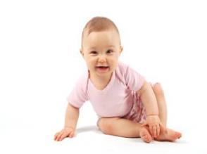
Онтогенез
Онтогенез – индивидуальное
развитие организма
от зарождения до конца жизни.
Онтогенез человека – это целостный непрерывный процесс количественных и качественных изменений, который охватывает становление человека в биологическом, психическом и социальном плане, это становление человека как организма, как сознательного общественного существа и как личности; это развитие, формирование, дозревание, становление – необходимые последовательные прогрессивные изменения.

Slide 7
Блочная структура мозга (теория Лурии А.Р.)
0
2-3
7-8
12-15

Slide 8
Теоретические основы

Slide 9
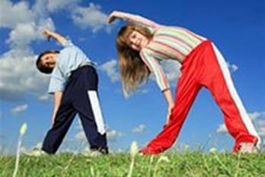
Что дает метод замещающего онтогенеза?
позволяет восполнить пробелы моторного развития, допущенные в раннем детстве;
оптимизирует работу мозга и повышает качество реализации психической деятельности;
повышает работоспособность, произвольность деятельности, стабилизирует эмоциональное состояние;
помогает развивать когнитивные функции: память, мышление, внимание и т.д.

Slide 10
Основные направления программы
Развитие стволовых структур и вестибюлярно-моторных координаций (основа работоспособности, телесного здоровья и иммунитета);
развитие крупной и мелкой моторики;
развитие соматогнозиса (восприятие тела);
развитие сенсорных систем (зрение, слух, обоняние, осязание, вкус);
развитие когнитивной сферы (память, внимание, мышление, восприятие, самоконтроль и саморегуляция);
развитие коммуникативной сферы (общение).

Slide 11
Структура занятия
Ритуал приветствия и начала занятий.
Разминка.
Блок упражнений, направленных на формирование психомоторных координаций.
Блок упражнений, направленных на формирование познавательных компетентностей.
Подвижная игра.
Обсуждение занятий.
Ритуал завершения занятий, подведение итогов и прощание.

Slide 12
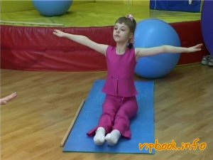
Разминка
Цель - стимуляция моторных и речевых зон мозга, развитие пространственных представлений, самоконтроля, межполушарного взаимодействия.
растяжки ( однонаправленные и разнонаправленные )
пальчиковая гимнастика;
артикуляционная гимнастика;
упражнения на укрепление вестибулярного аппарата;
упражнения на чередование напряжения-расслабления.

Slide 13
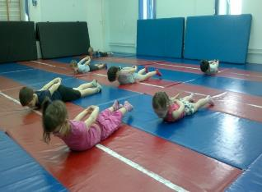
Блок психомоторные координации: Дыхательные упражнения
Цель - снабжение мозга и других органов и тканей организма кислородом, снижение возбудимости, повышение концентрации внимания, развитие произвольной саморегуляции.
поверхностное дыхание
глубокое дыхание
чередование глубокого и
поверхностного дыхания
чередование частого дыхания
с долгой задержкой дыхания

Slide 14
Глазодвигательные упражнения
Цель - активизация коры головного мозга, улучшение подкорко-корковых связей, расширение поля зрительного восприятия, прекращение содружественных движений.
Однонаправленные и разнонаправленные движения глаз и языка развивают межполушарное взаимодействие и повышают энергизацию организма.

Slide 15
Растяжки
Растяжки направлены на нормализацию и оптимизацию.тонуса во всех группах мышц. Они снимают тоническое напряжение и таким образом активизируют необходимые подкорковые структуры мозга.

Slide 16
Познавательные компетентности
На каждом занятии выполняются упражнения на все виды психических процессов (восприятие во всех модальностях, пространственные представления, речь, мышление и т.д.).

Slide 17
Результаты работы (дети с задержкой психического развития 2015 г.)

Slide 18
Результаты работы (дети с задержкой психического развития 2016 г.)

Slide 19
Вывод
Нейропсихологическая коррекция – одна из наиболее эффективных технологий работы, позволяющая получить результат и в познавательном развитии, и в развитии регулятивных функций, а также способствует эмоциональному, личностному и коммуникативному развитию детей.

Slide 20
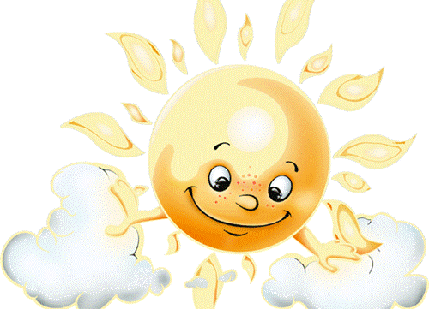
Спасибо за внимание!

